Slide 1


Slide 2




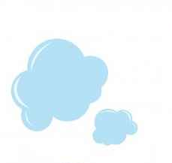
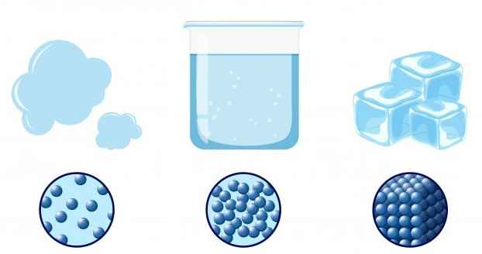


KHOA HỌC
KHOA HỌC
Ba thể của nước

Slide 3


Slide 4
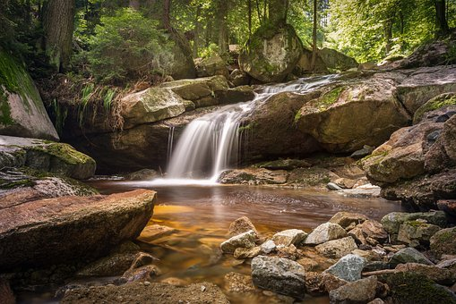
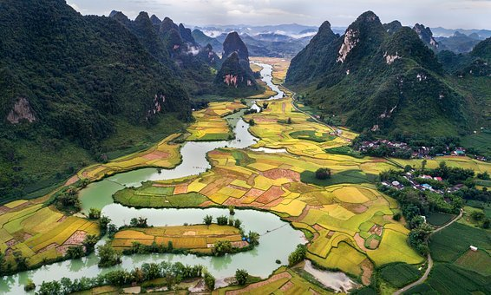
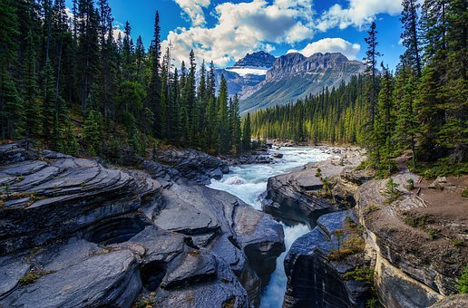
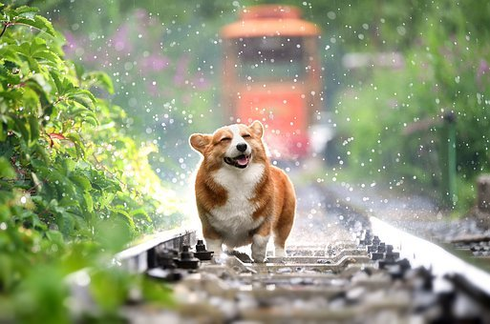
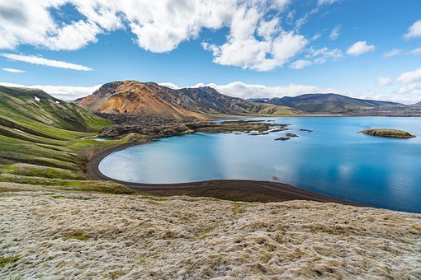

Thác
Sông
Sông
Mưa
Hồ
Biển

Slide 5


Thí nghiệm | Nhận xét hiện tượng
* Đổ nước nóng vào li, quan sát và ghi nhận hiện tượng vừa xảy ra.
* Úp đĩa lên li nước nóng khoảng 1 phút rồi nhấc đĩa ra. Hiện tượng gì xảy ra trên mặt đĩa. Hiện tượng đó gọi là gì?

Slide 6
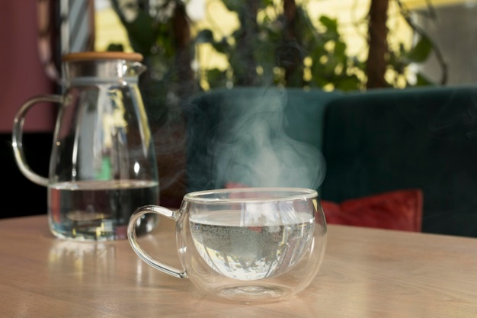
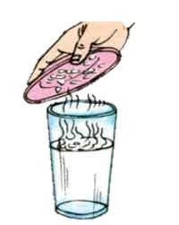

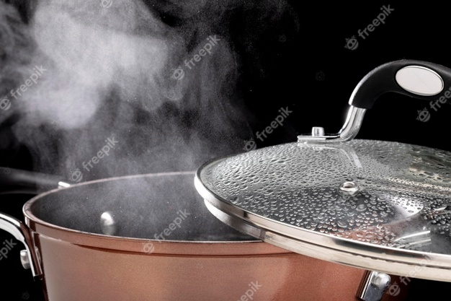
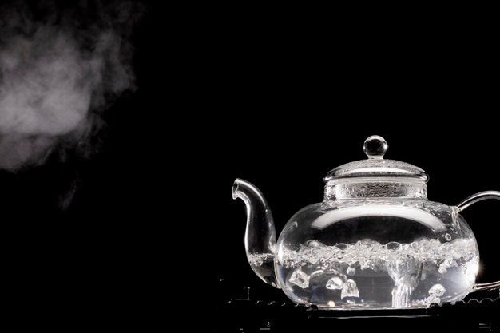
Thí nghiệm 1
1

Slide 7
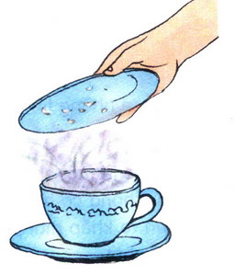
Nước ở thể khí ngưng tụ thành nước ở thể lỏng
Nước tồn tại ở thể khí (hay còn gọi là hơi nước )

Slide 8
Thí nghiệm | Nhận xét hiện tượng
* Đổ nước nóng vào li, quan sát và ghi nhận hiện tượng vừa xảy ra.
- Hơi nước bốc lên.
- Hiện tượng bay hơi của nước.
- Có nhiều hạt nước đọng trên mặt đĩa.
* Úp đĩa lên li nước nóng khoảng 1 phút rồi nhấc đĩa ra. Hiện tượng gì xảy ra trên mặt đĩa. Hiện tượng đó gọi là gì?
- Hiện tượng hơi nước ngưng tụ lại thành nước.
Nước chyển từ thể lỏng sang thể khí và ngược lại.
Qua hai hiện tượng trên em có nhận xét gì?

Slide 9


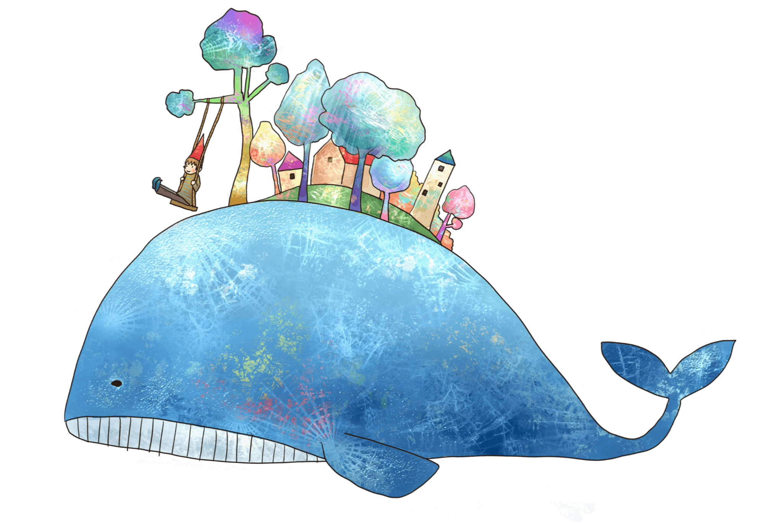



Thí nghiệm | Nhận xét hiện tượng
Đặt khay có nước vào ngăn làm đá của tủ lạnh, sau vài giờ lấy khay ra. Hiện tượng gì sẽ xảy ra đối với nước trong khay ? Hiện tượng đó gọi là gì ?
Để khay nước đá ở ngoài tủ lạnh, hiện tượng gì sẽ xảy ra? Hiện tượng đó gọi là gì ?
Notes:
BÀN CHÂN KÌ DIỆU

Slide 10
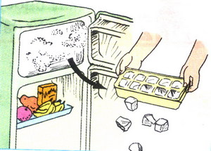
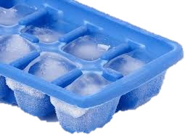
Thí nghiệm 2

Slide 11

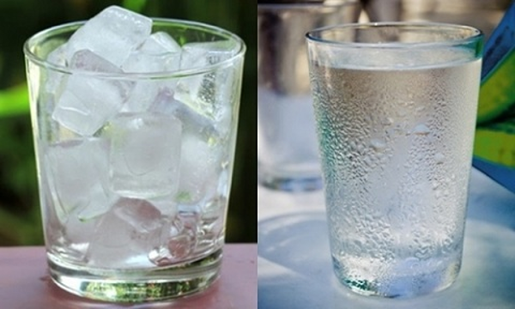
Thí nghiệm 2

Slide 12
Thí nghiệm | Nhận xét hiện tượng
Đặt khay có nước vào ngăn làm đá của tủ lạnh, sau vài giờ lấy khay ra. Hiện tượng gì sẽ xảy ra đối với nước trong khay ? Hiện tượng đó gọi là gì ?
- Nước trong khay đã thành cục ( thể rắn).
- Hiện tượng đó gọi là đông đặc.
Để khay nước đá ở ngoài tủ lạnh, hiện tượng gì sẽ xảy ra? Hiện tượng đó gọi là gì ?
- Cục đá chảy ra thành nước.
- Hiện tượng này được gọi là sự nóng chảy.
Qua hai hiện tượng trên em có nhận xét gì?
Nước chyển từ thể lỏng sang thể rắn và ngược lại.
Notes:
BÀN CHÂN KÌ DIỆU

Slide 13



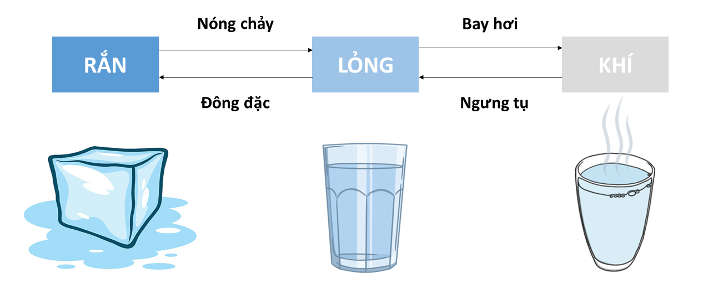

Nước tồn tại ở những thể nào nhỉ?
Nước tồn tại ở ba thể:
Thể rắn
Thể lỏng
Thể khí

Slide 14
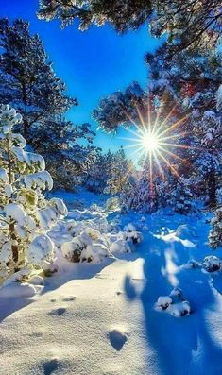
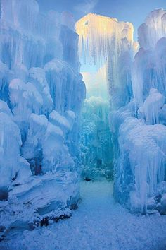
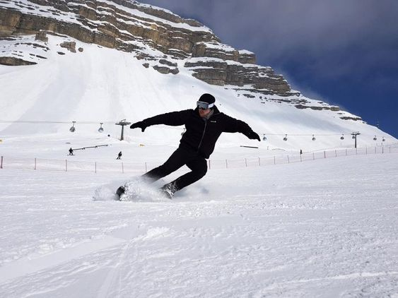

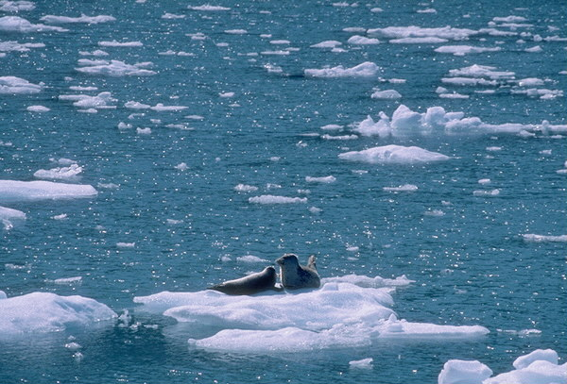
Hiện tượng thời tiết này là gì?

Slide 15
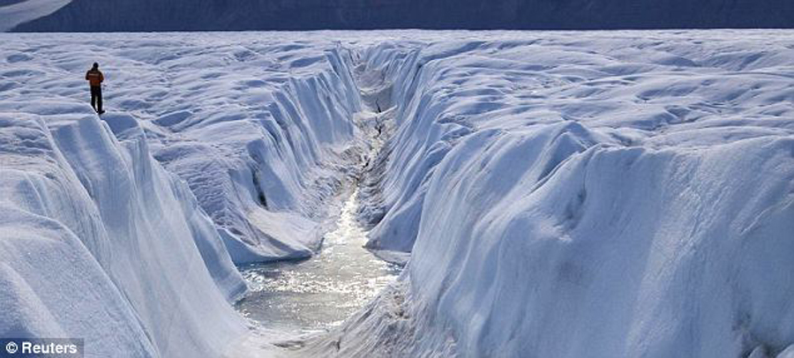
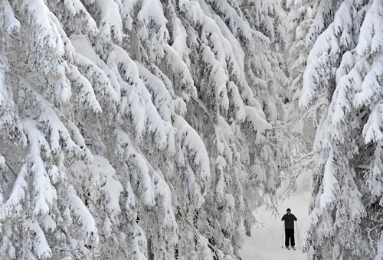
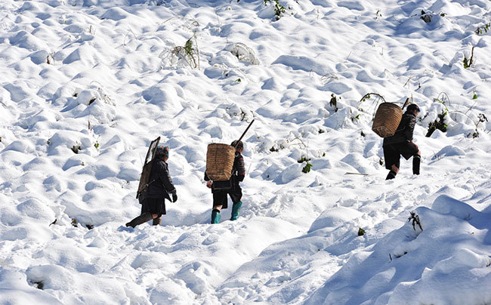
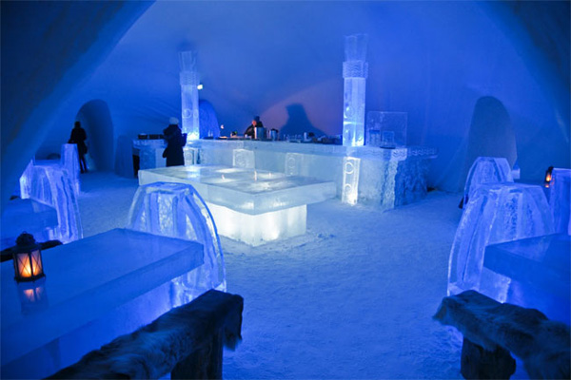
Băng ở Bắc Cực
Tuyết ở Nga
Tuyết ở Việt Nam
Công trình làm từ băng đá

Slide 16
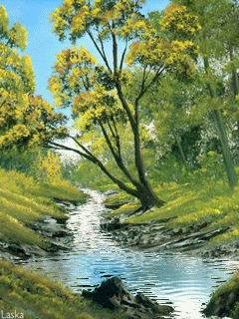

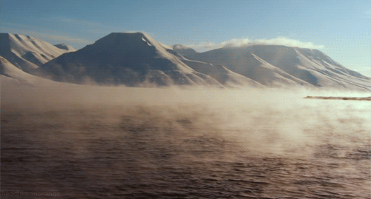
Nước ở thể lỏng
Nước ở thể khí
Ở thể khí và thể lỏng nước có hình dạng nhất định không?
Nước ở thể khí và thể lỏng nước không có hình dạng nhất định.

Slide 17

Sơ đồ sự chuyển thể của nước:
Bay hơi
Nước ở
thể khí
Ngưng tụ
Nước ở
thể lỏng
Nước ở
thể lỏng
Nước ở
thể rắn
Nóng chảy
Đông đặc
Notes:
KL: Nước ở thể lỏng bay hơi nước thành thể khí .Nước ở nhiệt độ cao biến thành hơi nước nhanh hơn nước ở nhiệt độ thấp .Hơi nước là nước ở thể khí .Hơi nước không thể nhìn thấy bằng mắt . Hơi nước gặp lạnh ngưng tụ thành nước ở thể lỏng

Slide 18
Notes:
KL: Nước ở thể lỏng bay hơi nước thành thể khí .Nước ở nhiệt độ cao biến thành hơi nước nhanh hơn nước ở nhiệt độ thấp .Hơi nước là nước ở thể khí .Hơi nước không thể nhìn thấy bằng mắt . Hơi nước gặp lạnh ngưng tụ thành nước ở thể lỏng

Slide 19
Bạn đoán xem?
Hiện tượng | Sự chuyển thể của nước
Đông đặc
Nóng chảy
Ngưng tụ
Bay hơi
Thể lỏng → Thể rắn
Thể rắn → Thể lỏng
Thể khí → Thể lỏng
Thể lỏng → Thể khí

Slide 20



Ghi nhớ
Ghi nhớ
- Nước có thể tồn tại ở thể lỏng, thể khí và thể rắn.
- Nước ở thể lỏng và thể khí không có hình dạng nhất định.
- Nước ở thể rắn có hình dạng nhất định.

Slide 21






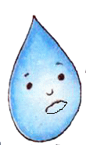
2. Lên cao gặp lạnh, từ hơi nước tôi lại biến thành những hạt nước nhỏ li ti.
Tôi bay hơi vào không khí.
3. Trên cao, nhiều hạt nước nhỏ li ti hợp lại với nhau thành những đám mây.
1.Tôi là nước ở sông, hồ, biển…

Slide 22
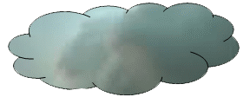

4. Các đám mây tiếp tục bay lên cao. Càng lên cao càng lạnh, càng nhiều hạt nước nhỏ đọng lại hợp thành các giọt nước lớn hơn, trĩu nặng và rơi xuống tạo thành mưa.

Slide 23


5. Cùng với những giọt mưa khác tôi lại trở về sông, hồ, biển.

Slide 24
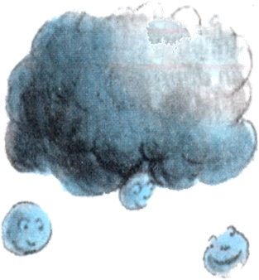



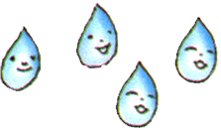

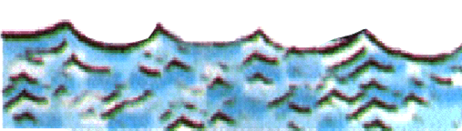
Mây
Hạt nước
nhỏ li ti
Hơi nước
Mưa
Nước sông,
hồ, biển..
Nước sông,
hồ, biển..

Slide 25

Mây được hình thành như thế nào?
Nước sông dưới tác động của ánh sáng mặt trời, bay hơi vào không khí. Khi lên cao, gặp lạnh, hơi nước biến thành những hạt nhỏ li ti. Và ở trên cao, những hạt nước hợp lại với nhau thành những đám mây.

Slide 26
Nước mưa từ đâu ra?
Khi những đám mây tiếp tục bay lên cao, càng lên càng lạnh, nhiều hạt nước nhỏ hợp thành các hạt nước lớn hơn, trĩu nặng và rơi xuống thành mưa.

Slide 27
Nước bay từ sông, hồ, biển… rồi trở về sông, hồ, biển… như thế nào?
Nước bay hơi từ sông, hồ, biển… vào không khí. Khi gặp lạnh tạo những hạt nước nhỏ li ti, những hạt nước ấy kết lại những những đám mây. Đám mây càng bay lên cao càng lạnh và tạo thành những giọt nước lớn, trĩu nặng và rơi xuống thành mưa. Những giọt mưa lại trở về với sông, hồ, biển.

Slide 28
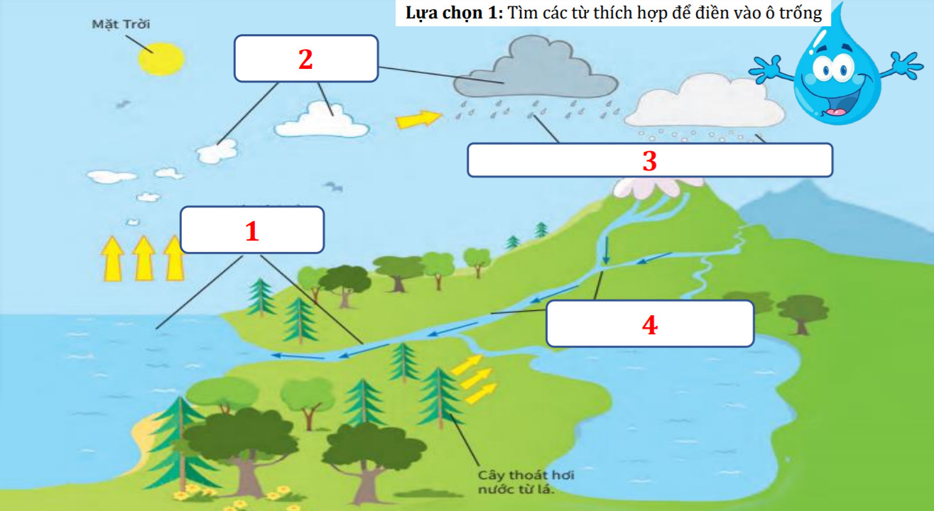
Mưa, tuyết
Sông, hồ
Bay hơi
Ngưng tụ

Slide 29

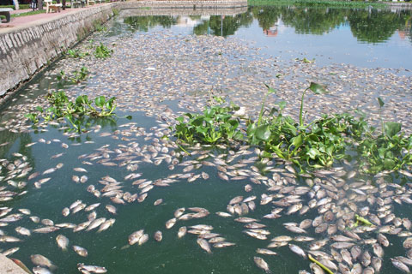
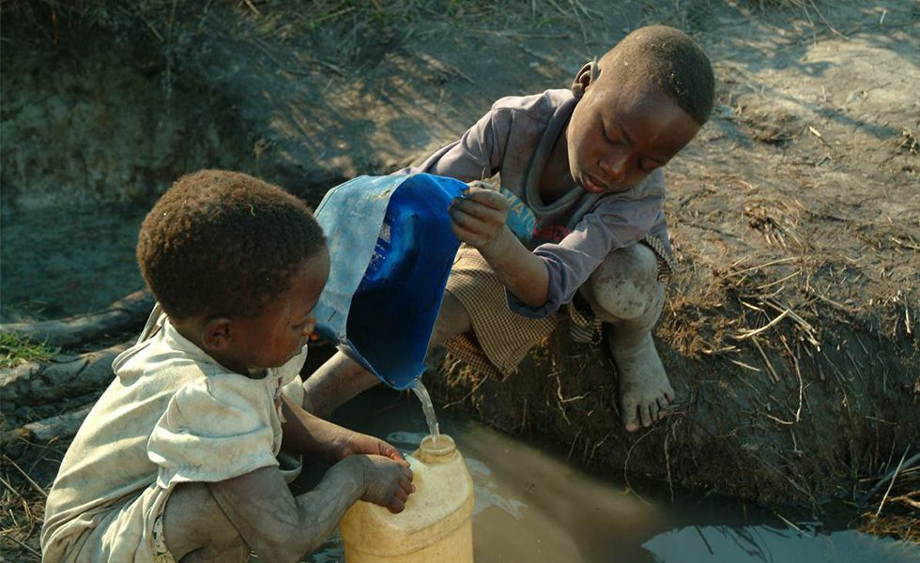
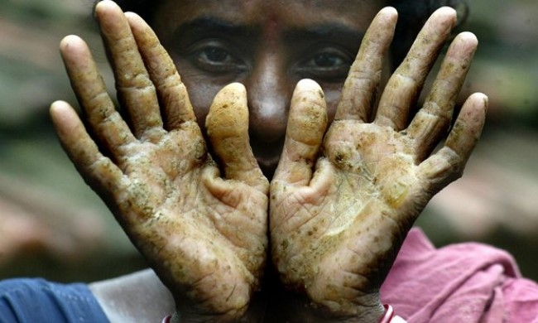
Hãy cùng bảo vệ nguồn nước nhé bạn!
Notes:
BÀN CHÂN KÌ DIỆU

Slide 30
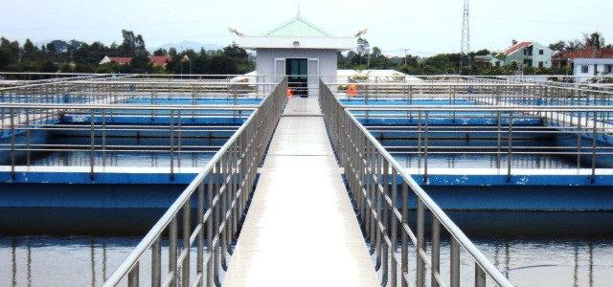
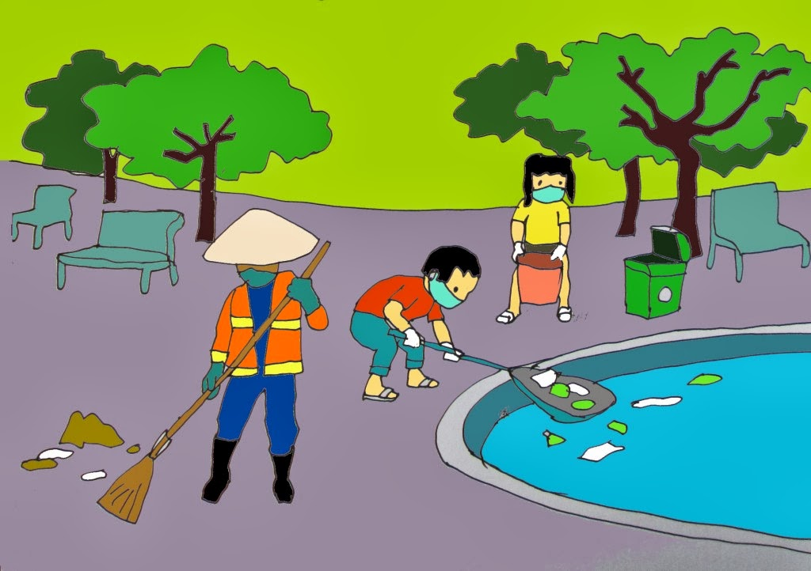

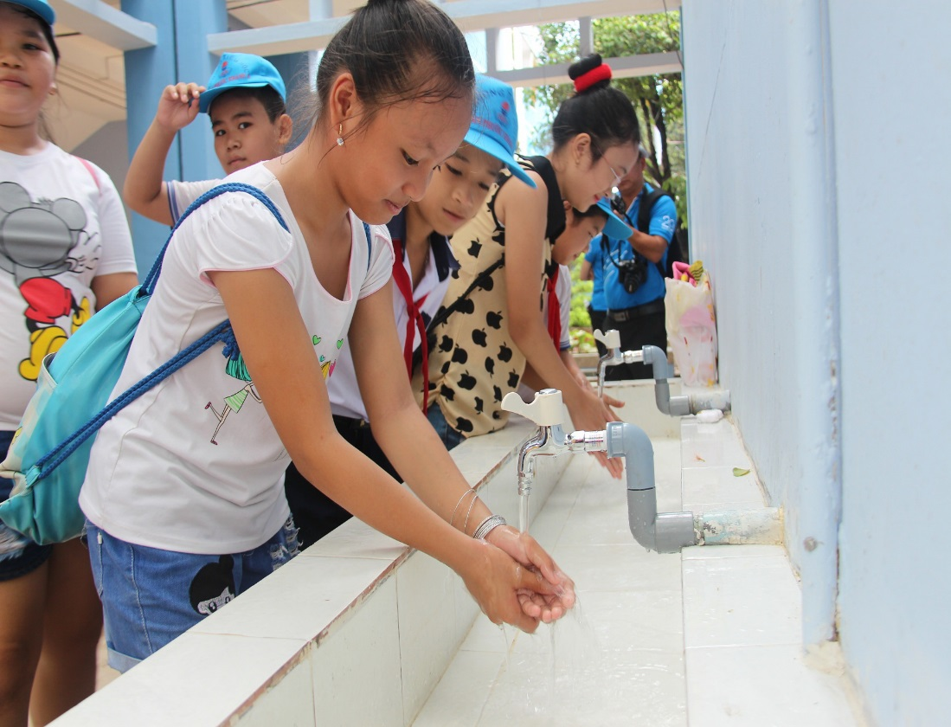
Notes:
BÀN CHÂN KÌ DIỆU

Slide 31
DẶN DÒ

